Slide 1
Социальные процессы. Социальное развитие.
Социальный прогресс и регресс.

Slide 2
Введение
Почти все социологи-теоретики уделяют внимание проблемам социальной динамики. Тем не менее, многие социальные кризисы оказались неожиданными и, более того, в рамках существующих теорий для происходящих перемен не удается найти разумные объяснения.

Slide 3
Введение
Было признано, что общество может быть определено как существующее лишь постольку и до тех пор, пока внутри него что-то происходит, предпринимаются какие-либо действия, протекают какие-то процессы, что-то меняется, т.к. общество не может существовать в неизменном состоянии.

Slide 4
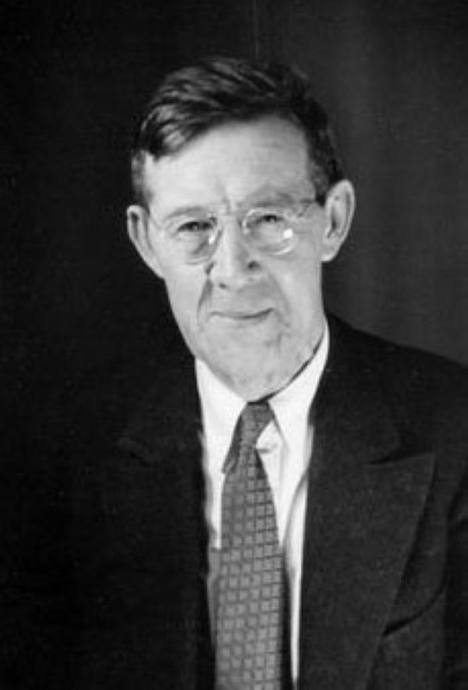
Социальный процесс
Питирим Сорокин:
«Под процессом понимается любой вид движения, модификации, трансформации, чередования или «эволюции», т.е любое изменение данного изучаемого объекта в течение определенного времени, будь то изменение его места в пространстве, либо модификация его количественных и качественных характеристик»

Slide 5
Типология социальных изменений
Вид по размаху | Малые | Средние |  | Всеобъемлющие |  | Революционные
Направление изменений | Упадок |  |  | Прогресс
Временной горизонт | Краткосрочные изменение менее года |  | Среднесрочные изменения 1-5 лет |  | Долгосрочные изменения более пяти лет
Уровень изменений | Индивид, группа, организация, институт, общество

Slide 6


Социальный процесс
Социальное развитие - форма, раскрывающая потенциал, который изначально заложен в системе.
Речь в данном случае идет о направленном процессе, т.е. таком, в котором ни одно из состояний системы не повторяется ни на какой предыдущей стадии, а на более поздней выходит на более высокий уровень в какой-либо сфере (например, рост экономических показателей, продвинутость технологий или увеличение населения).

Slide 7
Социальный процесс
Социальный цикл - не имеет определенной направленности, хотя и не является случайным. Любое состояние, в котором пребывает система на той или иной стадии, может повториться в будущем, причем данное состояние, в свою очередь, уже когда-то случалось в прошлом.

Slide 8
Социальный прогресс
Социальный прогресс - направленный процесс, который неуклонно приводит систему все ближе либо к более предпочтительному, лучшему состоянию (к реализации этических ценностей, таких как счастье, свобода, процветание, справедливость), либо к идеальному состоянию общества, описанного в многочисленных социальных утопиях.

Slide 9

Социальный регресс
Социальный регресс – это движение социальных систем по нисходящей линии от боле развитых к менее развитым.

Slide 10
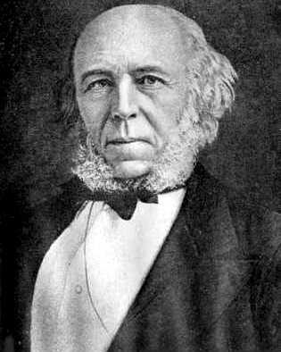
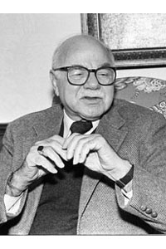
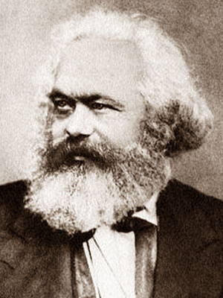
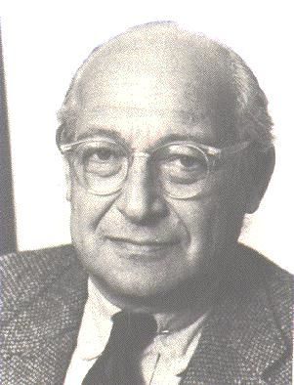
Критерии прогресса
Усложненные социальные организации общества (Г.Спенсер)
Изменения в системе социальных связей и типе регуляции общественных отношений (Тённис)
Изменения в характере производства и потребления (У.Ростоу, Д.Белл),
Степень овладения обществом стихийными силами природы, выражающаяся в росте производительности труда, степени освобождения людей из-под гнета стихийных сил общественного развития (К.Маркс)
Выделяют также растущую тенденцию к освобождению человека – т.е. освобождению:
    от подавления государством
    от диктата коллектива
    от всякой эксплуатации
    от замкнутости жизненного пространства
    от страха за свою безопасность и будущее

Slide 11
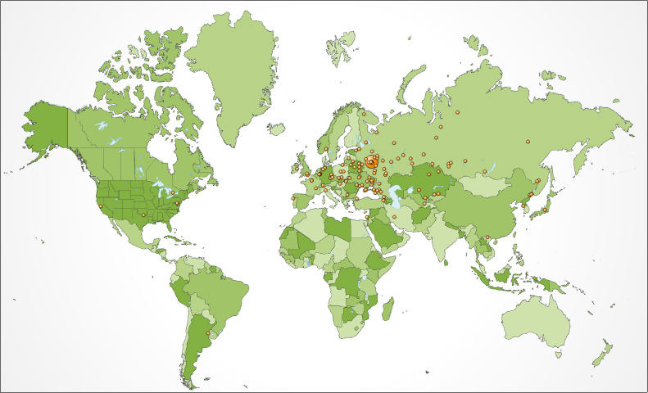

Slide 12
Прогресс просматривается и в самих человеческих отношениях. Все больше людей понимают, что они должны научиться жить вместе и соблюдать законы общества, должны уважать чужие жизненные стандарты и уметь искать компромиссы, должны подавлять собственную агрессивность, ценить и беречь природу и все то, что создали предыдущие поколения. Это отрадные признаки того, что человечество неуклонно движется к отношениям солидарности, гармонии и добра.

Slide 13
Мировой социальный прогресс
рост благосостояния и социальной защищенности людей
ослабление конфронтации между людьми
стремление людей к миру и сотрудничеству
утверждение политической демократии
рост нравственности, человечности, духовности людей
совершенствование самих человеческих отношений
все большее освобождение человека

Slide 14

Регресс
Регресс напротив, предполагает развитие с нисходящей тенденцией, движение вспять, переход от высшего к низшему, что ведет к негативным последствиям. Он может проявляться, скажем, в снижении эффективности производства и уравнения благосостояния людей, в распространении в обществе курения, пьянства, наркомании, ухудшении здоровья населения, увеличения смертности, падении уровня духовности и нравственности людей и т.д.
Регресс чаще носит локальный характер – т.е. касается либо отдельных обществ или жизненных сфер, либо отдельных периодов.

Slide 15
Социальные процессы развития
Имитационный процесс
Инновационный процесс
Эволюционный процесс

Slide 16
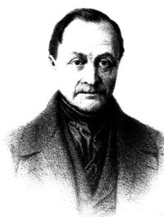
Эволюционный процесс
Огюст Конт:
Определяющим фактором эволюции прогресс знания. Он обуславливает переход человечества от военного общества, основанного на подчинении обожествляемым героям и вождям, к индустриальному обществу, где иной уровень производства и удовлетворения.

Slide 17
Эволюционный процесс
Герберт Спенсер:
Сущность эволюционизма в усложнении общества, в усилении его дифференциации, ведет к росту самостоятельности граждан.

Slide 18
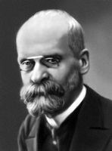
Эволюционный процесс
Э.Дюргейм:
Содержание эволюции сводил к переходу от механической солидарности к солидарности органической (неразвитость и сходство индивидов и их общественных функции) – возникающей на основе: деления труда и социальной дифференциации.

Slide 19
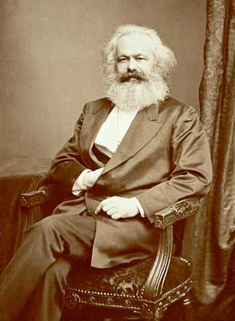
Эволюционный процесс
Марксизм:
Считает определяющим фактором социального развития – производительные силы – рост их ведет к смене способа производства и общественно-экономических формаций:
  Первобытное общество
  Рабовладельческое
  Феодальное
  Капиталистическое
  Социалистическое

Slide 20
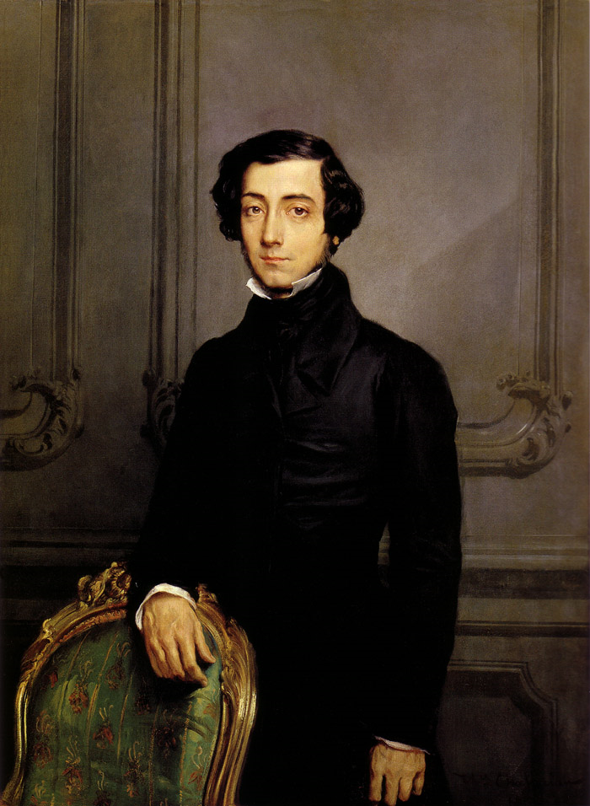
Эволюционный процесс
А.де Токвиль:
Считал, что эволюции, революции были лишь эпизодами, кровавыми и жестокими, возникающими под воздействием экстремальных факторов.

Slide 21


Направленные социальные процессы
Направленные процессы необратимы и часто имеют тенденцию к концентрации, накоплению. Каждая последующая стадия отличается от любой более ранней и включает в себя ее результат, тогда как более ранняя стадия подготавливает необходимость более поздней. Примерами направленного процесса могут служить социализация личности, рост населения, индустриализация и т.д.

Slide 22

Ненаправленные социальные процессы
Ненаправленные (или текучие) процессы имеют либо чисто случайный, хаотический характер (возбужденная толпа), либо их течение подчиняется определенным повторяющимся или по меньшей мере схожим моделям, такой процесс рассматривается как круговой или замкнутый цикл.

Slide 23

Заключение

Slide 24
Использованная литература
www.google.com
www.yandex.ru
www.azps.ru/articles/soc/soc63.html
www.glossary.ru
www.yas.yuna.ru
www.vuzlib.net/beta3/html/1/20412/20471/

